Slide 1

중소기업제품
공공구매제도의 이해
2021. 01

Slide 2
목차
I. 중소기업 위상과 가치
II. 중소기업제품 공공구매제도란?
III. 판로지원법에 의한 공공구매제도
IV. 최근의 판로지원법 개정 내용

Slide 3
중소기업 위상과 가치
2
중소기업은 명실상부한 대한민국의 위상과 가치의 대명사로 자리매김하고 있음
위 상
가 치
대기업 : 4,801개
대기업 : 330만명
수출기업 수 96.6%
종사자 수 89.7%
대기업
3.4%
대기업
10.3%
중소기업
96.6%
중소기업
89.7%
중기업
9만개
기업체 기준
630만개
(99%)
고용
1,599만명
(83%)
* 관세청 자료 가공('19)
* 전국사업체조사('18)
소기업
30만개
세계일류상품 등록
427
271
소상공인
591만개
219
세계일류
상품 (개)
* KOTRA('19)

Slide 4
목차
I. 중소기업 지원의 필요성
II. 중소기업제품 공공구매제도란?
III. 판로지원법에 의한 공공구매제도
IV. 최근의 판로지원법 개정 내용

Slide 5


중소기업제품 공공구매제도란?
4
1. 의미
공공기관이 중기제품을 구매하는데 있어 적용되는 각종 법적 제도
2. 적용법령
일반적 내용(절차법) : 국가계약법, 지방계약법, 조달사업법 등
중소기업지원 : 중소기업제품 구매촉진 및 판로지원에 관한 법률
여성기업지원 : 여성기업지원에 관한 법률
장애인기업지원 : 장애인기업 활동 촉진법
창업기업지원 : 중소기업창업 지원법

Slide 6

중소기업제품 공공구매제도란?
5
3. 공공구매지원관리자
역할
공공기관의 계약에 있어 구매 계획부터 계약 방식까지의 적절성을 검토하여
중소기업의 공공시장 진출을 지원
근거법령
중소기업제품 구매촉진 및 판로지원에 관한 법률 제21조
제21조(공공구매지원관리자 지정 등) ①중소벤처기업부장관은 제5조제2항에 따른 구매계획의 이행 등
중소기업제품 구매를 촉진하고 공공기관의 효율적인 구매를 지원하기 위하여 소속 공무원 또는 공공기관의 장이
추천한 중소기업 업무 관련 담당자 등을 공공구매지원관리자로 지정하여야 한다.
중소기업제품 공공구매제도 운영요령 (중기부 고시)

Slide 7

중소기업제품 공공구매제도란?
6
4. 공공구매 관련 용어 정의
중소기업 정의
중소기업기본법 제2조 및 시행령 제3조에 의한 중소기업
중소기업협동조합법 제3조에 따른 중소기업협동조합
제품의 정의
물품, 공사, 용역
공공기관 정의
판로지원법 제2조에 따른 기관으로 한정
국가기관, 지자체(교육청 포함), 공기업·준정부기관, 기타공공기관
특별법인(중기중앙회, 농협중앙회, 상공회의소 등)
지방공사∙공단, 지방의료원

Slide 8
목차
I. 중소기업 지원의 필요성
II. 중소기업제품 공공구매제도란?
III. 판로지원법에 의한 공공구매제도
IV. 최근의 판로지원법 개정 내용

Slide 9
1. 중소기업제품 공공구매제도 개관
8
정부는 중소기업 육성과 보호를 위해 다양한 정책 운영을 시행하고 있음
중소기업제품 공공구매 제도
구매목표 비율제도
중소기업자간 경쟁제도
공공조달 멘토제도
- 중소기업 제품 구매목표
- 기술개발 제품 구매목표
- 여성기업 제품 구매목표
- 장애인기업 제품 구매목표
- 중소기업자간 경쟁제품
- 직접생산확인제도
- 공사용 자재 직접구매
- 계약이행능력심사
- 혁신성장, 소재부품
- 기술역량, 가치창출
기술개발제품 우선구매
- 우선구매대상 제품 지정
- 성능인증
- 기술개발제품 시범구매
중소기업자 우선조달
- 중소기업 우선 조달
- 소기업 우선 조달

Slide 10
1 (①) 중소기업자간 경쟁제품의 지정
9
중소기업자간 경쟁제품
중기부장관이 지정 및 공고 : 212개
대상 : 대기업은 배제, 중소기업, 협동조합만 참여 가능
경쟁입찰 : 계약이행능력심사(판로지원법) / 그 외 다른 낙찰자 결정방법(국가계약법)
1
2
3
중기간 경쟁제품 지정 유효기간 : 3년(’19~’21)
중소기업자간 제한경쟁입찰
중기부장관이 지정한 중소기업자간 경쟁제품에 대해서는 중소기업자만 대상으로 하는
제한경쟁 또는 지명경쟁에 의해 조달계약 체결을 의무화

Slide 11
1 (①) 중소기업자간 경쟁제품의 지정
10
[참고] 국가계약법에 의한 입찰 · 계약 방식
일반경쟁
ㆍ불특정 다수의 입찰희망자들이 참여
ㆍ입찰방식의 기본원칙
제한경쟁
ㆍ경쟁참가자의 자격을 일정한 기준에 의하여 제한
ㆍ소재지, 특정 설비·기술, 재무상태 등
ㆍ중소기업자간 경쟁제품 제조·구매의 경우에는 중소기업자
ㆍ고시금액(2억원) 미만의 물품 제조·구매, 용역의 경우에는 중소기업자
경쟁
지명경쟁
ㆍ특정다수의 경쟁입찰 참가자를 지명
ㆍ중소기업자간 경쟁제품 제조·구매의 경우에는 중소기업자
ㆍ특수 기술 · 실적, 1억원 이하 물품제조, KS표시품 등
ㆍ3억원 이하 건설공사, 1억원 이하 전문공사 등
수의계약
ㆍ경쟁입찰에 부치지 않고 특정상대를 선정하여 계약
ㆍ2천만원 이하 물품∙용역, 성능인증제품, 보훈복지 등
비경쟁

Slide 12
1 (②) 중기간 경쟁제품 직접생산 확인제도
11
취지
대기업, 수입제품의 납품 등으로 경쟁을 저해하는 행위 방지
납품계약 이후 하청 생산한 제품의 납품을 방지
* 중소기업자간 경쟁입찰에 참여하기 위한 기본 요건
직접생산 확인기준
생산공장, 생산시설, 생산인력, 생산공정 등
(예시) 안내판(세부품명) 생산설비 : 실사출력기, 커팅기, 용접기, 콤프레셔
직접생산 확인절차
www.smpp.go.kr (공공구매종합정보망)
조사원
중기중앙회
중기중앙회
공공기관
중소기업
중기중앙회
확인조사
(방문)
직접생산
여부 판정
정보공개
(구매정보망)
직접생산
여부 확인
확인신청
(구매정보망)
확인신청
(구매정보망)

Slide 13
1 (③) 물품에 대한 계약이행능력심사
12
개요
납품이행능력을 심사하되, 최저가 낙찰을 배제하고 예정가격의 88% 이상을 보장
※ 용역은 조달청의 ‘일반용역적격심사 세분기준’ 또는 기관 자체 세부기준을 적용
심사항목
(최저가 입찰자 중 심사 결과 88점 이상인 자를 낙찰자로 결정)
① 납품이행 능력
② 입찰가격
③ 신인도
④ 결격사유
납품실적
기술능력
경영상태(신용평가)
(45점)
(55점)
(+) 기술, 디자인 인증
품질보증
여성·장애인 기업 등
(-) 납품지연 등
(+3 ~ -2)
부도 또는 파산
(-30)
10억원 이상
입찰
10억원 미만
고시금액이상
입찰
납품실적
기술능력
경영상태(신용평가)
(40점)
(60점)
고시금액(2억)
미만 입찰
경영상태(신용평가)
(30점)
(70점)
<참고> 입찰가격 평점 산식(2억원 미만 경우)
평점 = 70 – 4 X ( – ) X 100
(어떻게 88%를 보장하는가?)
납품이행능력(신인도 포함)에서 30점(만점)을 받은 경우, 낙찰자로 결정되기 위해서는 입찰가격에서
58점 이상 획득해야 가능
58=70-4*[(91/100-88/100)*100]
91 입찰가격
100 예정가격

Slide 14
1 (③) 물품에 대한 계약이행능력심사 (주의사항)
13
신용평가등급 배점 예외
근거 : 계약이행능력심사 세부기준 제4조제1항
대상 : 소기업, 소상공인 및 창업 7년 이내 업체 신용평가 등급 점수 만점
국가계약법 시행령 제2조제3호에 해당하는 고시금액 미만(2억원)
공동수급체 등에 대한 평가
각각의 평가 점수에 출자비율을 합산하여 평가
납품실적 평가, 기술능력 및 경영상태 평가, 신인도
평가대상자료
입찰공고일 이전에 발생 또는 신고한 사실 및 자료
단, 중소기업 ∙ 소상공인확인서의 경우는 예외

Slide 15
1 (③) 물품에 대한 계약이행능력심사 (수출우수기업)
14
수출우수기업 우대 내용
근거 : 계약이행능력심사 세부기준 제4조제3항, 제6조제3항제1호
내용 : 신인도 배점한도(3점)를 초과하여 0.1점 또는 0.2점의 추가 가점 부여
자격 :
- 0.2점 : 전년도 수출실적 100만불 이상 이면서 전전년도 대비 10% 이상 증가 또는 10만불 이상이면서 30% 이상증가
- 0.1점 : 전년도 수출실적 100만불 이상 또는 10만불 이상이면서 10% 이상 증가
평가 · 증빙방법
대외무역관리규정에 따른 수출실적 증명서 발급기관(무역협회, 외환은행, 수출입은행 등)이 발급한 증명서를 제출 받아 평가
(어떻게 입찰가격이 낮아지는가? 고시금액 미만일 경우)
납품이행능력(신인도 포함)에서 30점(만점)과 수출가점 0.2점을 받을 경우 가격 점수가
57.8점이 되어도 심사점수 88점 획득 가능
그 결과 일반기업보다 낮은 87.945 (0.1점일 때는 87.975)로 입찰 가능

Slide 16
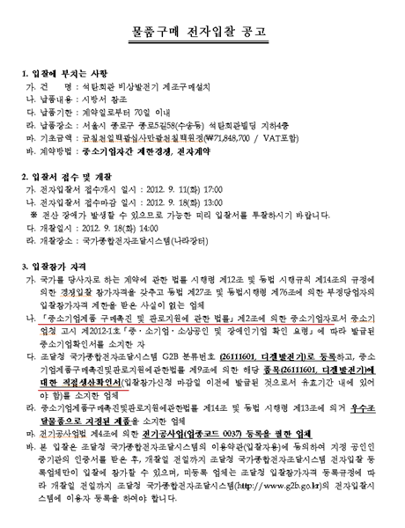
1 (④) 중소기업자간 경쟁제품 입찰공고 예시
15
입찰내용(제품명, 수량 등)
입찰참가자격
중소기업자
직접생산확인증명서 보유 중소기업
중기간경쟁품목은 납품능력, 지역 제한 등
중복 제한이 가능
입찰방법 : 중소기업자간 경쟁입찰
예정가격 결정방법
낙찰자 결정방법
계약이행능력 심사(88점 이상인자)

Slide 17
1 (④) 조합을 통한 중기간 경쟁입찰 참여 (적격조합)
16
조합이 직접 경쟁입찰에 참여하는 경우 (경쟁)
조합이 경쟁입찰에 참여하기 위해서는 일정요건을 충족해야 함
조합 1
요건
조합원의 1/2 이상이 직접생산 중소기업
2. 품질·사후관리 기준 운영
3. 정관에 경쟁입찰 참여 허용 명시
4. 공공구매 관련 교육 10시간 이수 상근임원
5. 조합의 시장점유율 ≤ 50%
경쟁입찰
조합 1
또는 경쟁제품 생산 조합원의 1/2 이상이 직접생산 중소기업*
* 제조공법(공예, 주물 등), 원자재(플라스틱, 콘크리트 등) 조합만 해당
기업 1
기업 2

Slide 18
1 (⑤) 조합 추천 수의계약
17
조합이 추천한 소기업과 수의계약 하려는 경우
대상 : 5천만원 이하 중소기업자간 경쟁제품(코로나19로 한시적으로 1억 미만 제품 가능)
1. 추천요청
공공기관
조합
2. 추천
(5개사 이상)
기업
3. 수의계약
*신청기업이 3개 또는 4개인 경우
3개 또는 4개 모두 추천 가능
※ 단, 2천만원 미만은 2개 이상 추천 가능

Slide 19
1 (⑥) 공사용자재 직접구매 제도
18
공사용자재 직접구매 제도란?
일정 규모이상의 공사에서
중기부장관이 지정한 공사용자재(113개) 중 4천만원 이상* 소요되는 경우
공공기관이 직접 구매(관급자재)하여 제공하는 제도로
중소기업이 대형건설사 등의 하청업체로 전락하는 것을 방지
* 제품명 기준 : 예) 제품명 : 가구(5천만원) > 세부품명 : 책상(2천만원)+ 작업용의자(3천만원)
대상공사
종합공사 : 추정가격 40억원 이상
전문건설공사, 전기·통신공사, 소방시설 공사 : 추정가격 3억원 이상
직접구매의 예외
(종전) 자재의 수요·공급상황 등 정당한 사유가 있는 경우(미이행시 사유 공포)

Slide 20
1 (⑥) 공사용자재 직접구매 제도 (예외사유)
19
(현행) 직접구매 예외사유
1
「재난 및 안전관리기본법」제3조에 따른 재난 관련공사로써 발주가 시급하다고 인정되는 경우
2
공사용자재 직접구매로 인해 국방·국가안보가 저해될 우려가 있다고 인정되는 공사의 경우
3
그 밖에 다음 각 목의 어느 하나에 해당하는 사유로 공사용자재 직접구매가 곤란하다고
공공기관의 장과 관할 지방중소벤처기업청장이 협의한 경우
가. 도서·벽지지역 등 공사현장의 특성상 공사용자재 직접구매시 안정적인 공사 진행이 불가능한 경우
나. 원자재 가격파동 등으로 원활한 자재수급이 곤란한 경우
다. 공사의 품질 확보가 곤란하거나 공사비용이 현저하게 증가할 것으로 예상되는 경우
라. 공공주택 등 분양을 목적으로 하는 건축공사로서 입주자의 해당 자재에 대한 선호도가 낮아 분양 목적을 달성하기 곤란한 경우
마. 특정 공사용자재와 관련하여 과거 잦은 납기지연으로 공사진행에 어려움이 있었던 경우
바. 턴키공사에 소요되는 자재로 공사용자재 직접 구매시 당초 목적에 부합하는 품질 수준의 자재 구매가 어려울 것으로 예상되는 경우
사. 기타 불가피한 사유로 공사용 자재 직접구매가 어려운 경우

Slide 21
1 (⑥) 공사용자재 직접구매 제도 (예외처리절차)
20
공공기관 직접구매 예외 조정·협의 신청
공사현장 소재 관할 지방중소벤처기업청(12개)에 신청
관할구역이 중첩되는 도로공사 등은 1급지 지방중소벤처기업청 또는 직제순에 따른 선임 지방청에 직접구매 예외신청 (* 1급지 : 서울, 부산·울산, 대구·경북, 광주·전남, 경기지방중소벤처기업청 등 5곳)
공사용 자재 예외사유 조정협의회 구성·운영 (심의·의결)
위원장 : 1급청 성장지원과장, 2급청 조정협력과장(혹은 관련사업 팀장)
위 원 : 공무원, 학계, 시험·연구기관, 공공기관 담당자 등 현장 전문가를 포함하여 구성
조정협의회 개최 시 이해당사자(조합, 공사관계자)는 참고인으로 의견 제시
위원장이 소집, 참석대상 총 위원의 2/3이상 출석, 출석위원 과반수 찬성
예외처리 처리기간 및 조정협의회 결과 통보
공공기관으로부터 공문이 접수된 후 14일 이내(공휴일 제외) 조정협의회 개최 및 결과 통보
조정협의 결과 모니터링 및 미이행기관 조치
협의 결과 직접구매 예외가 불인정된 경우, 발주기관의 직접구매 이행 여부를 지속적으로 모니터링, 미이행시 관련법에 따라 조치(국무회의 보고 등)
시정권고 미이행시 입찰절차 중지명령

Slide 22
2 (①) 중소기업 우선조달제도
21
* 판로지원법 제4조제2항 및 동법 시행령 제2조의2
개요
기재부장관이 고시한 금액(2억원) 미만의 물품용역(중기간 경쟁제품 제외) 구매 시
중소기업자만을 대상으로 하는 제한경쟁입찰 의무화
일반제품
중소기업자간 경쟁제품
(추정가격 1억원 미만)
소기업∙소상공인간 제한경쟁
(추정가격 1억원~2억원 미만)
중소기업자간 제한경쟁
(추정가격과 무관)
중기간 제한경쟁 또는 지명경쟁
계약방법의 특례
3인 이상의 제조 소기업 또는 소상공인이 중소기업협동조합과 공동사업(협업, 공동상표, 공동특허, 공동R&D, 단체표준인증)을 통해 제품화한 경우 해당 소기업 또는 소상공인간 제한경쟁 가능
공공기관의 장이 요청하여 조합추천이 있는 경우 추천을 받은 소기업 또는 소상공인간 지명경쟁

Slide 23
2 (②) 중소기업 우선조달제도 예외
22
예외 사유 (입찰공고문 등에 공표해야 함)
제한경쟁입찰 시 2인 미만이거나 적격자가 없는 사유로 유찰된 경우
학술연구 등을 위한 용역계약을 비영리법인과 체결하려는 경우
타법상 우선구매대상으로 규정 또는 수의계약∙지명경쟁입찰 가능한 경우
1
2
3
4
특정한 성능, 기술, 품질 등이 필요한 경우로 그 사유를 공표하는 경우
또는 이와 유사한 경우로 중소벤처기업부장관이 고시하는 사유
중소벤처기업부장관이 고시하는 경우
건설기술용역(건설공사 계획, 조사, 설계, 설계감리, 안전점검, 안전성 검토, 건설사업관리)
엔지니어링용역(엔지니어링산업진흥법 상 시설물 안전점검, 정밀안전진단)
건설폐기물 처리용역(폐기물관리법, 건설폐기물의 재활용촉진에 관한 법률)
보안을 요구하는 특허기술동향조사(국가연구개발사업의 관리 등에 관한 규정)

Slide 24
3 (①) 중소기업제품 구매목표비율제도
23
중소기업제품 구매목표비율제도
공공기관이 구매하는 구매총액 중 50% 이상을 중소기업제품으로 의무 구매
중소기업 기술개발제품 구매목표비율제도
중소기업제품 중 물품의 15% 이상을 중소기업 기술개발제품으로 의무 구매
<중기제품 구매목표비율제도>
<기술개발제품 구매목표비율제도>
대기업
외산제품
물품
물품의 15% 이상
중소기업제품
50%이상
공사
영역
여성기업제품 구매목표비율제도
물품ㆍ용역의 각각 5%, 공사의 3%를 여성기업제품으로 의무구매
장애인기업제품 구매목표비율제도
공공기관 구매총액의 1%를 장애인기업제품으로 구매

Slide 25
3 (②) 판로지원법상 공공기관의 범위
24
국가기관
46
34
광역지자체 (교육청)
중기간 경쟁제도
대상기관
(약 3만개)
226
구매실적
점검기관
(‘20. 837개)
기초자치단체
공공기관 (공기업, 준정부기관, 기타)
지방공기업 (공사, 공단)
지방의료원
340
150
기술개발제품
우선구매
대상기관
35
특별법인
6
정부, 지자체로부터
출연, 보조기관
사립학교
① 중소기업자간 경쟁제도 대상기관 : 3만 여개(최상위 공공기관 837개)
(국가기관, 지자체, 교육청, 공기업·준정부기관, 기타공공기관, 지방공기업, 지방의료원 등)
② 기술개발제품 우선구매 대상기관 : 공공기관 외 사립학교 등도 포함
③ 구매실적점검 대상기관(개) : (’12)495 →(’14)745 →(’16)775→(’18)836 →(’20)837

Slide 26
4 기술개발제품 우선구매
25
우선구매 대상 기술개발제품에 대한 수의계약 또는 지명경쟁 가능
성능인증, NET, NEP, GS, 우수조달물품
구매조건부 R&D, 우수조달공동상표, 녹색인증제품 등 19종
지방중기청을 통한 우선구매 지원
기술개발제품
생산기업
우선구매요청
지방중기청이
공공기관에
우선구매 지원요청
공공기관에서
우선구매 검토
공공기관은
수의계약 또는
지명경쟁
60일이내 우선구매 조치결과 회신의무

Slide 27
4 기술개발제품 우선구매
26
<참고> : 우선구매대상 기술개발제품
* 판로지원법 시행령 제13조 및 운영요령 제3조
기술개발제품 유형(19종)
ㆍ성능인증 (Excellent Performance Certification, EPC)
ㆍNET (New Excellent Technology, 신기술 인증)
ㆍNEP (New Excellent Product, 신제품 인증)
ㆍGS (Good Software, 우수 SW)
ㆍ우수조달물품
ㆍ구매조건부 R&D사업(공공부문)
ㆍ민∙관 공동투자 기술개발사업(공공부문)을 통해 기술개발에 성공한 제품
ㆍ우수조달공동상표 지정물품(특허권자에 한함)
ㆍ녹색인증제품
ㆍ중소기업 융∙복합 기술개발사업 성공제품
ㆍ산업융합품목 지정제품
ㆍ공공기관, 중소기업간 공동연구개발 성공제품 중 개발선정품 지정 제품
ㆍ성과공유 기술개발(공공부문) 성공제품 (수탁기관과의 구매계약에 한정)
ㆍICT 융합 품질인증제품
ㆍ산업융합촉진법에 따른 적합성인증제품
ㆍ우수산업디자인상품
ㆍ국가 R&D 혁신제품
ㆍ물산업우수기자재 지정제품
ㆍ혁신시제품 시범구매제품

Slide 28



5 (①) 기술개발제품 시범구매 (중기부 시책)
27
제도개요
기술개발제품 구매 확대를 위해 중기부가 전문가로 구성된 심의위원회를 통해 공공기관의 구매의사 결정을 대행하는 제도로, 공공기관 평가 등으로 자발적인 중소기업 기술개발제품 시범구매를 유도하는 방식
지원대상
창업 및 첫걸음기업 기술개발제품 또는 성장성, 혁신성이 높으나 판로에 어려움을 겪는
중소기업 기술개발제품
지원효과
시범구매 신청만으로
기술개발제품 납품 가능
감사 부담없이 평가를
통해 기술개발제품 구매
공공기관
기술개발제품 구매 활성화
공공기관 구매 이행력 제고
중소기업
정부기관
공공기관을 개별적으로 접촉하는
영업이 필요없이 판로개척 가능
성능이 검증된 다양한 제품
구매로 업무 혁신 가능
창업기업 및 판로개척 단계의
기술개발제품 구매 지원

Slide 29
5 (②) 기술개발제품 시범구매
28
지원내용 및 절차
창업과제 : 창업기업을 대상으로 공공조달시장 진입 기회 확대 지원
일반과제 : 공공기관 계약실적 일정 수준 이하 중소기업 대상 공공조달시장 진입 기회 확대 지원
소액과제 : 창업기업 또는 공공조달첫걸음 기업에게 공공조달시장 초기 판로 개척 지원
시범구매
공고
신청ㆍ접수
자격검토
규격검토
(창업·일반과제)
구매평가
구매심의
구매계약
납품
중기부
중소기업
전담기관
공공기관
평가위원회
심의위원회
기업ㆍ기관
참여 공공기관 (‘20. 12월말)
행정기관 |  |  |  | 공공기관 |  |  |  |  | 합계
국가기관 | 지자체 | 국가의료원 | 시도교육청 | 공기업 | 준정부기관 | 기타공공기관 | 지방공기업 | 지방의료원
17 | 245 | 1 | 1 | 35 | 72 | 14 | 52 | 1 | 438

Slide 30








6 (①) 공공조달 상생협력 지원제도
29
제도개요
중소기업의 역량 강화, 소재·부품 산업 육성, 기술융합, 가치창출, 역량강화 제품에 대한
공공구매 확대를 위하여 대기업 등이 중소기업의 조달시장 납품을 지원하는 제도
지원대상
혁신성과 성장성을 보유하고 있으며, 핵심 소재·부품의 국산화 및 고용 확대 등
높은 정책적 성과가 예상되고 시행계획 공고상 신청자격에 적합한 중소기업, 관련 단체, 대기업
지원방식 및 유형
조달계약
계약
멘토
프로그램
중소기업이 공공기관과 직접 조달계약 체결
멘토기업은 중소기업으로부터 계약 일부를 하청 받는 방식
정부·공공기관
중소기업
중소기업
대기업, 중견기업 등
조달계약 책임
기술 및 제조 지원
역량강화형
가치창출형
대기업의 시공 등 기술 이전을 통한 중소기업 혁신 지원
기술력이 있음에도 시설 등 역량 부족
중소기업 조달 지원
소재부품형
기술융합형
사회적·경제적 가치창출과 정책에 부합하는 제품 지원
혁신성장형
소재·부품 기업과
상생으로 중소기업
판로 개척을 지원
대·중소기업 기술 간 혹은 서비스 간
융합신제품 지원

Slide 31
6 (②) 공공조달 상생협력 지원제도
30
지원 절차
신청·접수
자격검토
대면평가
현장평가
온라인 제출
(중소, 멘토기업)
신청자격 검토
(전담기관)
대면평가 실시
(신청기업, 평가위원회)
현장평가 실시
(신청기업, 평가위원회)
지원대상 확정
공공조달 참여
중간·완료평가
점검 및 관리
지원대상 심의
(신청기업, 평가위원회)
입찰참여·계약수행
(참여기업, 평가위원회)
중간·완료평가
(신청기업, 평가위원회)
실적점검·목표관리
(중소벤처기업부)
예상 성과
1
단
계
창업기업 혁신 성장
조달 환경 개선
중소기업 역량 강화
창업기업 등이 초기단계 혁신제품에
대한 공공구매 확대 예상
창업기업, 소기업 등 조달시장
수혜기업 확대, 독과점 문제점 해소
멘토기업을 통해 기술 및 시공,
설계 등 역량 제고
2
단
계
수입 대체
소재·부품 기업 조달환경 개선
국내 생산 제품 공공구매 확대
국산 소재·부품 활용을 통해 중소기업
역량 강화와 국가경쟁력 확대에 기여
소재·부품 기업의
조달시장 진출 환경 개선
수입산 물품 및 용역 제품을
국내 중소기업이 생산한 제품으로 대체

Slide 32
7 (①) 기타제도 - 간주중소기업
31
개념
중소기업은 아니지만 일부 비영리법인에 한해 「판로지원법」에 따라 중소기업으로 인정되어,
중소기업자간 제한경쟁입찰에 참여 가능
요건
다음 두 가지 조건을 모두 충족해야 함
① 「국가계약법」 또는 다른 법령상 국가와 수의계약이 가능할 것
② 「판로지원법」 제33조 제1항 각 호의 하나에 해당할 것
* 판로지원법 제33조제1항 각호
1. 농협 등 특별법에 따라 설립된 법인
2. 상이국가유공자단체(대한상이군경회, 4.19민주혁명회)
3. 고엽제전우회
4. 장애인복지법 제63조에 따른 장애인복지단체 등
5. 대통령령으로 정하는 법인이나 단체
(국가계약법 시행령 제26조제1항제4호 가, 다, 라목 : 국가유공자 자활용사촌, 중증장애인생산시설, 사회복지법인)
요건 충족 시, 별도의 확인서 없이 수요기관에서 입찰참여 허용 가능
(단, ‘소기업’간주 여부 확인 필요시 지방중기청이 발급한‘중소기업 간주 확인서’필요)

Slide 33
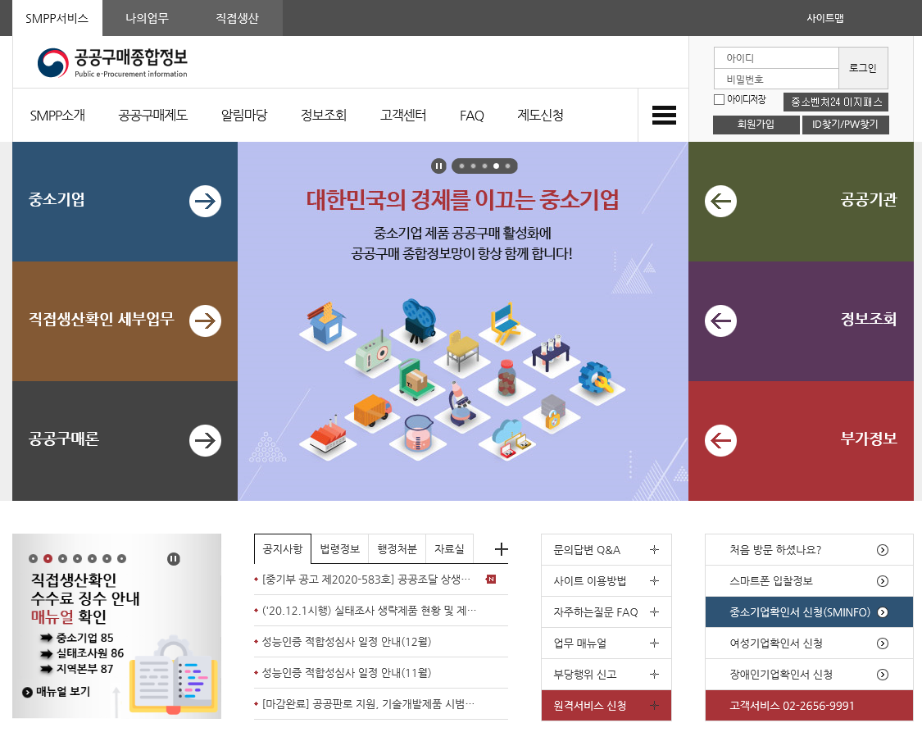
7 (②) 기타제도 - 공공구매종합정보망
32
제공정보
기업정보 : 기업 일반현황(생산, 인력, 기술인증), 신용평가정보
확인서발급 : 직접생산, 중·소기업, 소상공인, 여성·장애인기업 확인서
제품정보 : 기술개발제품, 중기간 경쟁제품, 제품별 생산기업
입찰정보 : 공공기관 입찰정보
공공기관 구매실적 및 구매계획
이용절차
www.smpp.go.kr
회원가입 신청 (기본정보 등록)
중소기업 / 공공기관
회원가입 승인
(중소기업유통센터에서 기본자료 확인)
제공정보 활용

Slide 34
목차
I. 중소기업 지원의 필요성
II. 중소기업제품 공공구매제도란?
III. 판로지원법에 의한 공공구매제도
IV. 최근의 판로지원법 개정 내용

Slide 35
최근 판로지원법령 개정 내용
34
(‘20.3) 공공조달 상생협력 지원 입찰 우대 가점 허용 (고시)
* ’20.3.16. 시행
혁신성장과제 : 직적생산확인 증명서 없는 소기업 및 창업기업 ‘중기간 경쟁시장‘ 참여허용
공공조달 상생협력 지원제도 참여 주관기업에 ‘계약이행능력심사‘ 가점 3점 부여
(’20.4) 공공조달 상생협력 및 시범구매 지원 (판로법 )
* ’20.4.7. 시행
* (현)중소기업 유통센터 수행
공공조달 상생협력제도 법률 개정
기술개발제품 시범구매 법률 개정
(’20.8) 조합추천 수의계약 한도 상향(판로법 시행령)
* ’20.8.25. 시행
기획재정부장관 또는 행정안전부장관 고시하여 정한 기간 동안 한도상향(5천만→1억원)
(’20.10) 공공조달 상생협력 및 시범구매 지원 (판로법 시행령 )
* ’20.10.8. 시행
공공조달 상생협력제도 확대 (기존 3가지 유형 개정 5가지 유형)
현장검증형 기술개발제품 구매지원
(’20.11) 공공조달 상생협력 지원제도 운영요령 개정
* ’20.11.20. 시행
공공조달 상생협력제도 사업공고 및 공공기관 평가에 반영

Slide 36
중소기업제품
공공구매제도의 이해
  Q & A

